Slide 1
Требования к проведению занятий в дистанционной платформе Classroom

Slide 2
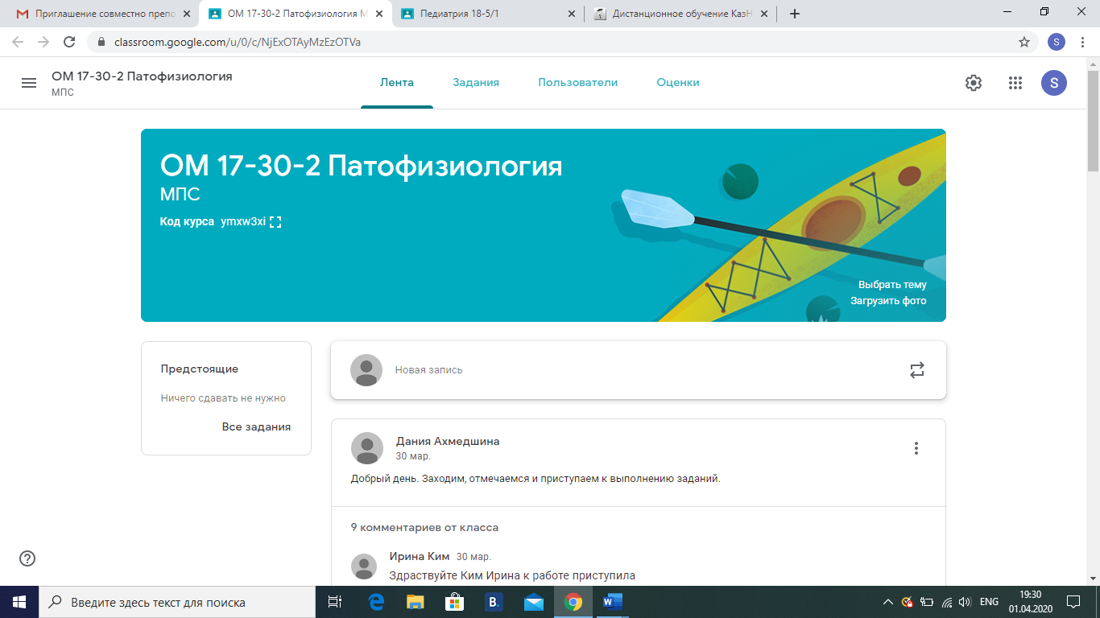
Нужно обязательно указать:
№ группы,
Название дисциплины,
ФИО преподавателя

Slide 3
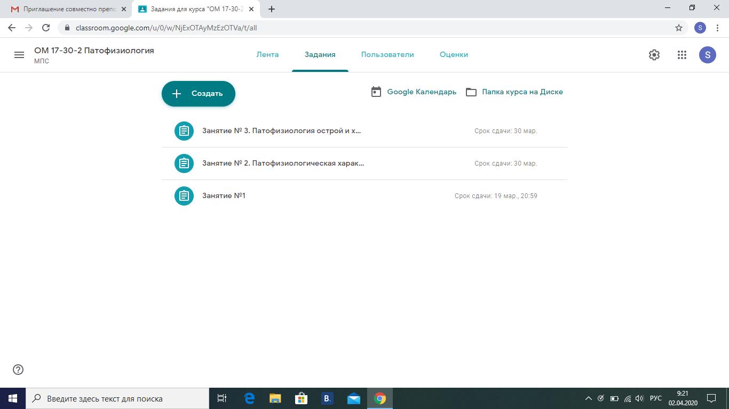
Обязательно:
Указать № занятия,
Тема занятия

Slide 4
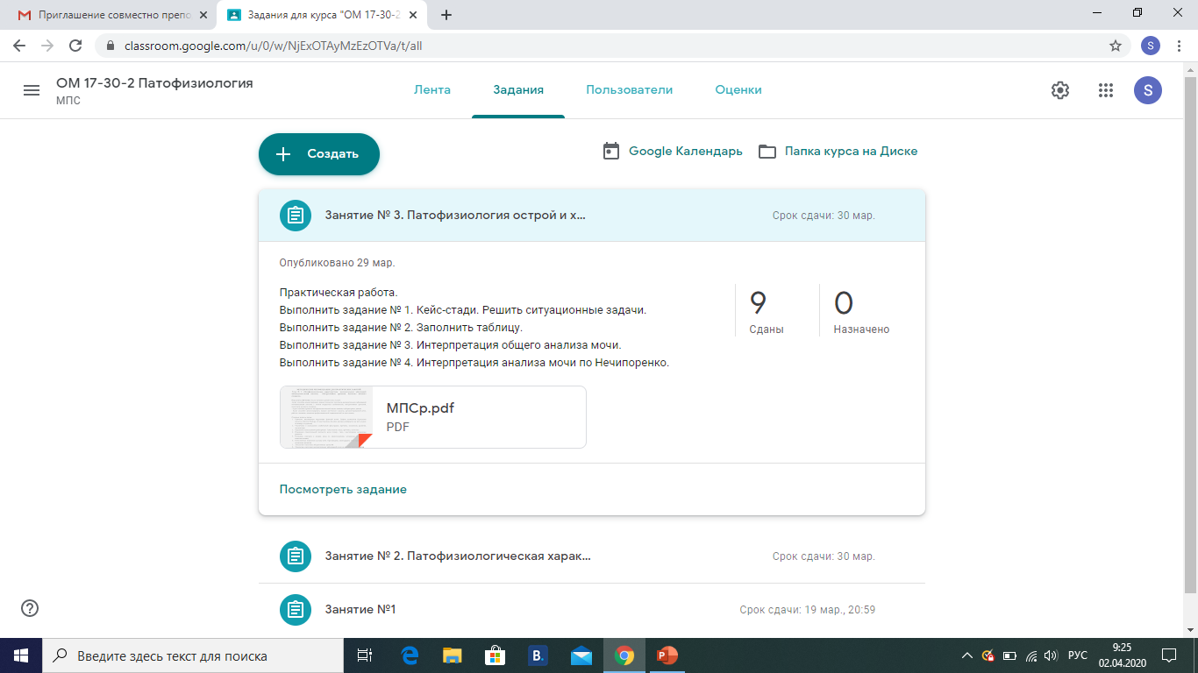
Обязательно должно быть:
Материалы по теме для изучения (ссылки на видео-лекции, презентации и др.),
Задания (задачи, кейсы)
Ссылки на электронные ресурсы
(!!!) Примечание:
В представленном занятии отсутствуют материалы по теме и ссылки на электронные ресурсы!

Slide 5
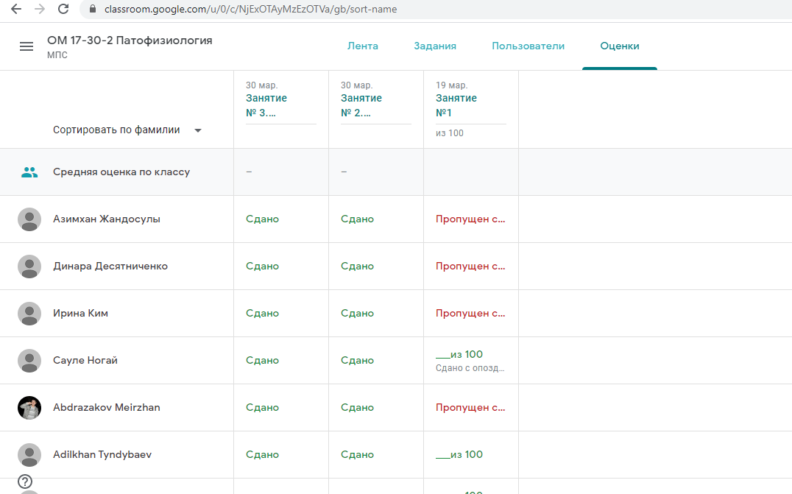
Обязательно:
Оценки должны быть проставлены или чек-лист с оценками,
Если чек-листа нет, комментарии к оценкам
Заполнение чек-листов с оценками студентов настоятельно рекомендуется!!!

Slide 6
Требования при проведении занятий в дистанционной платформе Moodle

Slide 7
Обязательно:
Указать № занятия,
Тема занятия

Slide 8
Обязательно должно быть:
Материалы по теме для изучения (ссылки на видео-лекции, презентации и др.),
Ссылки на электронные ресурсы

Slide 9
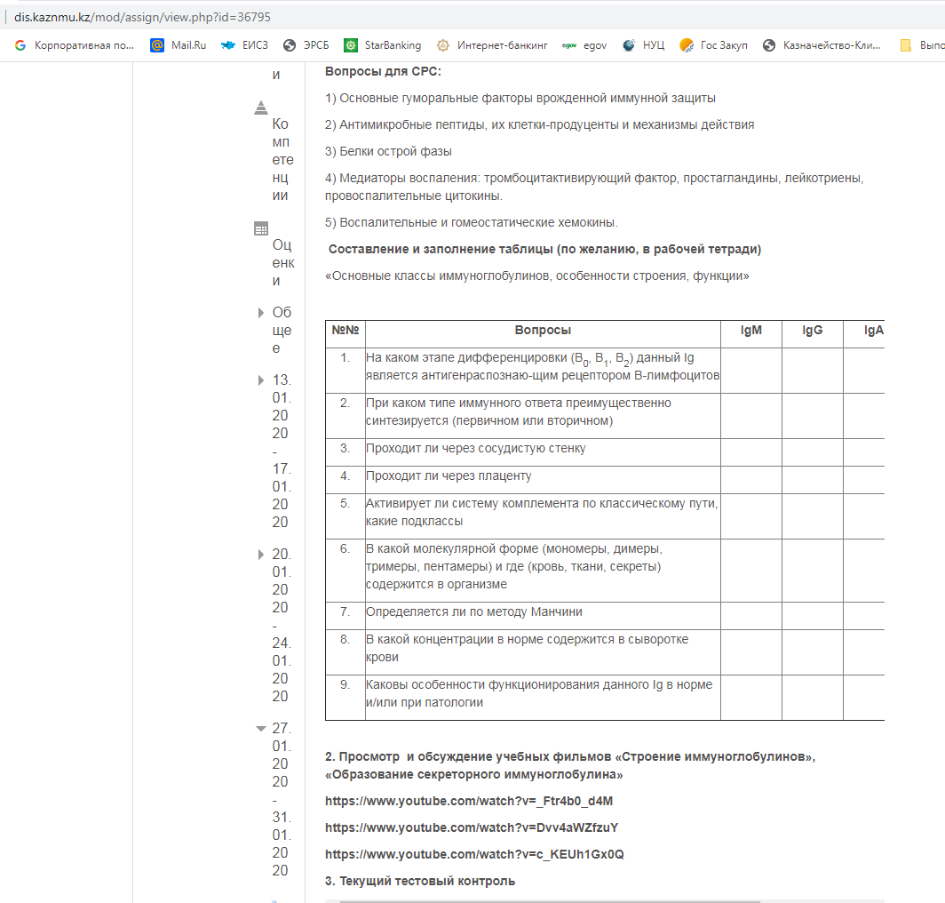
Обязательно должно быть:
Задания (задачи, кейсы)
Ссылки на электронные ресурсы

Slide 10
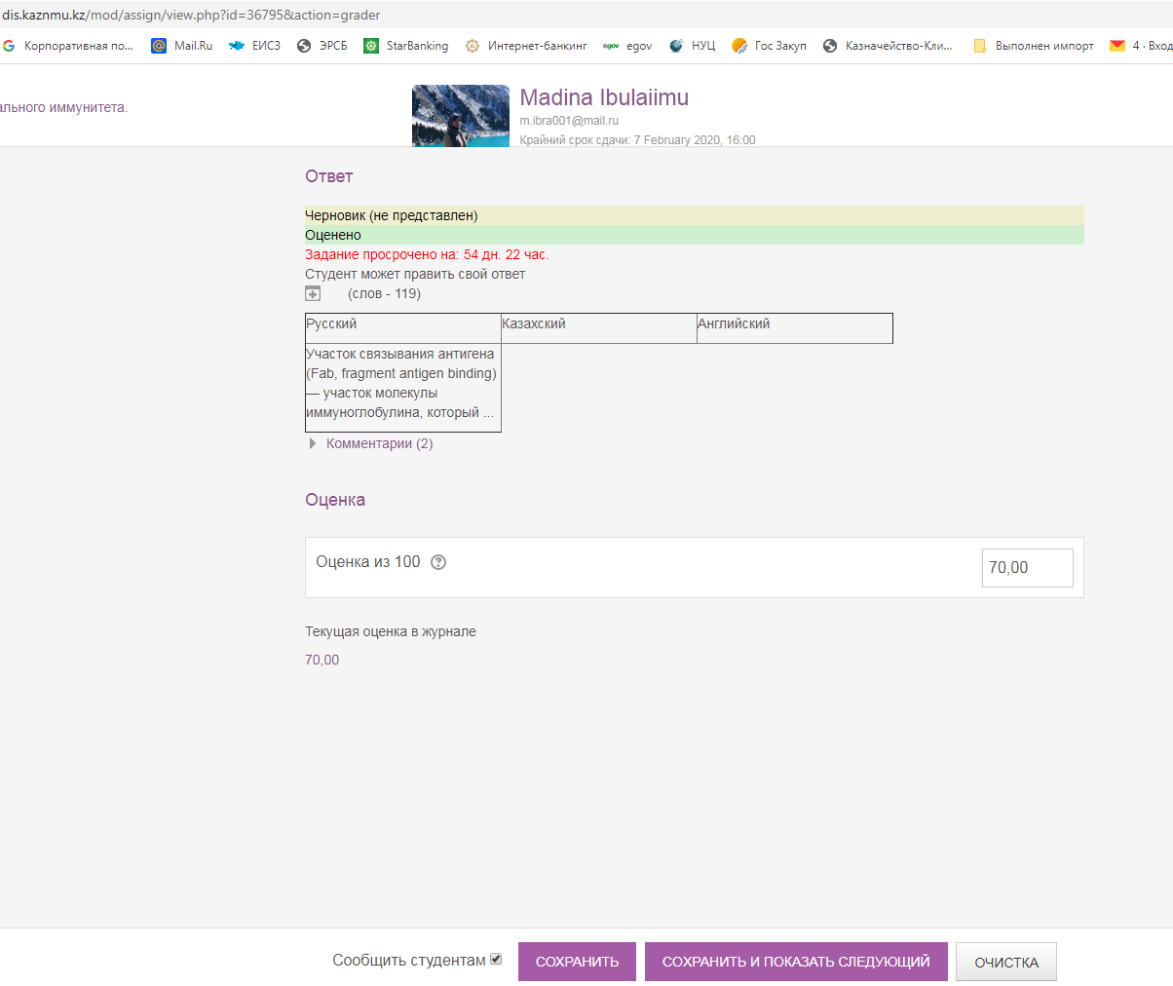
Обязательно:
Оценки должны быть проставлены или чек-лист с оценками,
Если чек-листа нет, комментарии к оценкам
Заполнение чек-листов с оценками студентов настоятельно рекомендуется!!!

Slide 11
Как создать гиперссылку для Classroom на единой платформе Moodle dis.kaznmu.kz

Slide 12
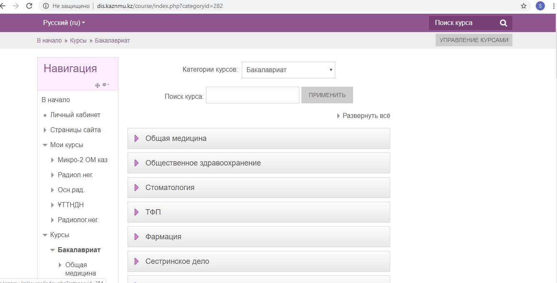

Slide 13
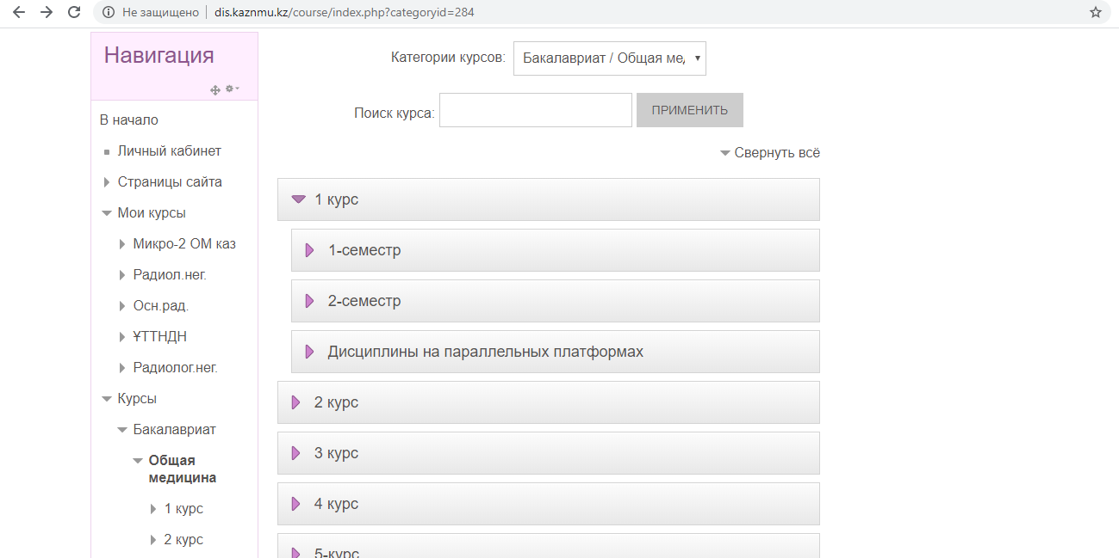

Slide 14
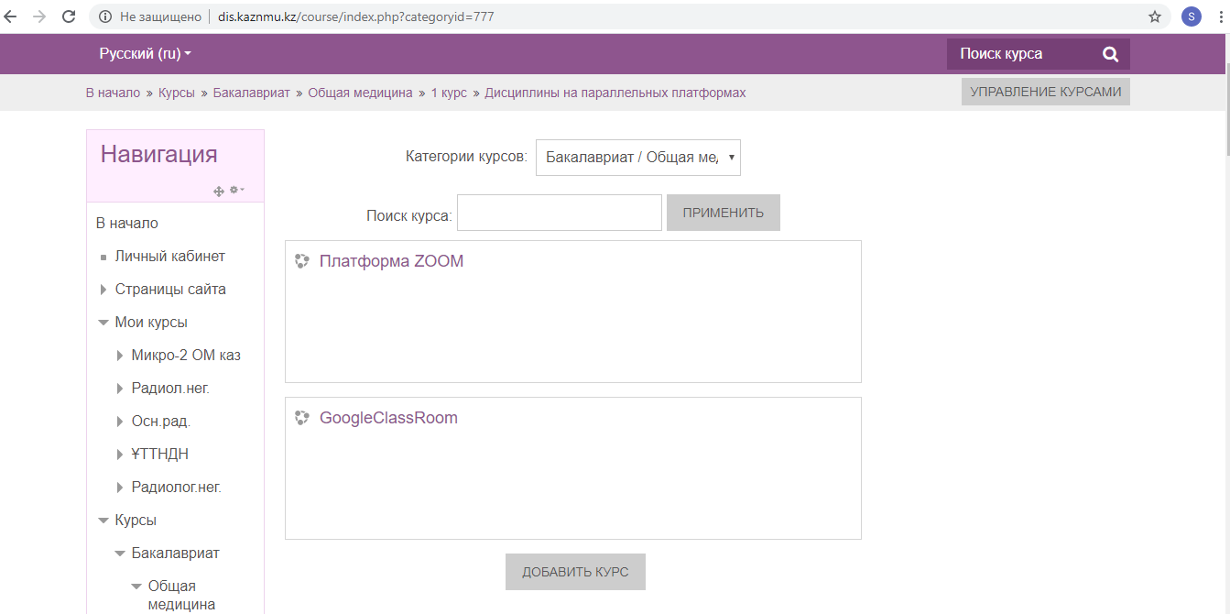

Slide 15
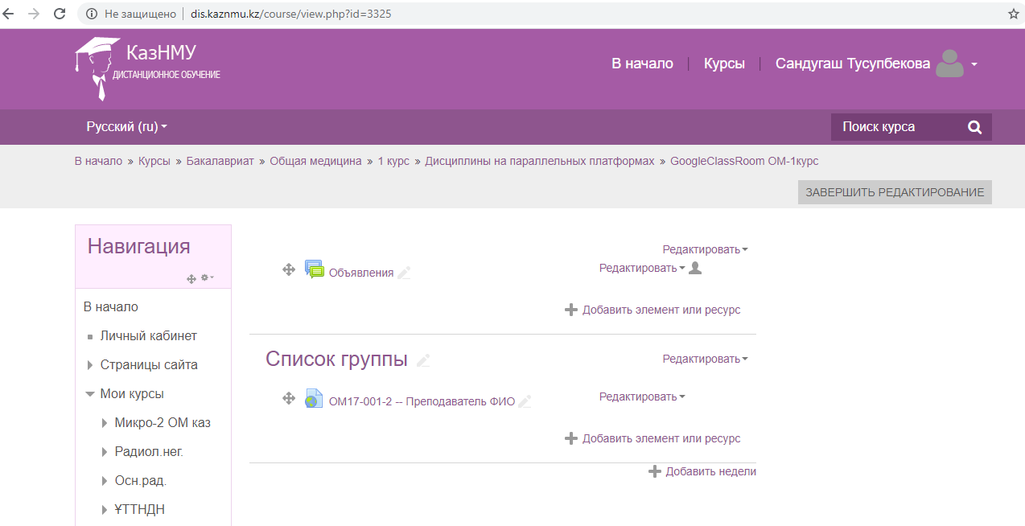

Slide 16
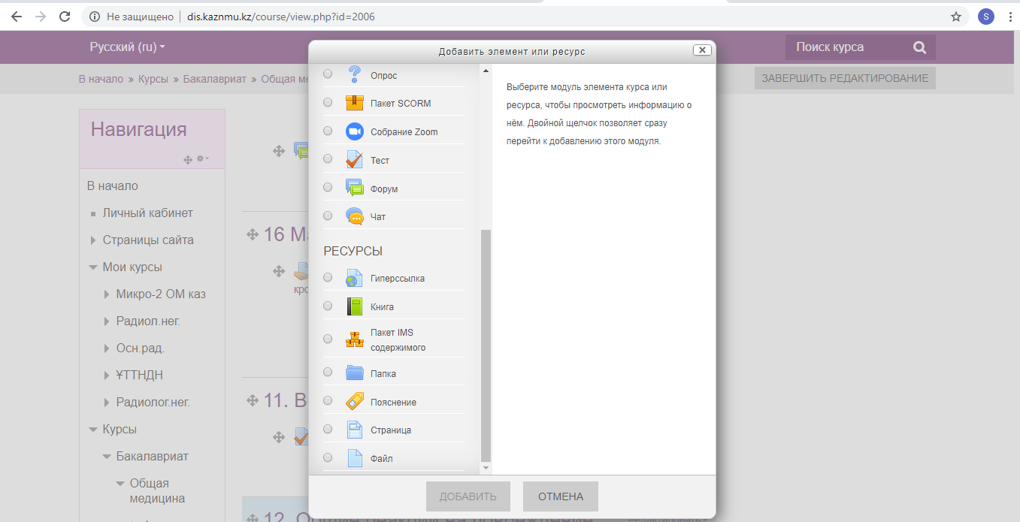

Slide 17
на платформе Classroom

Slide 18
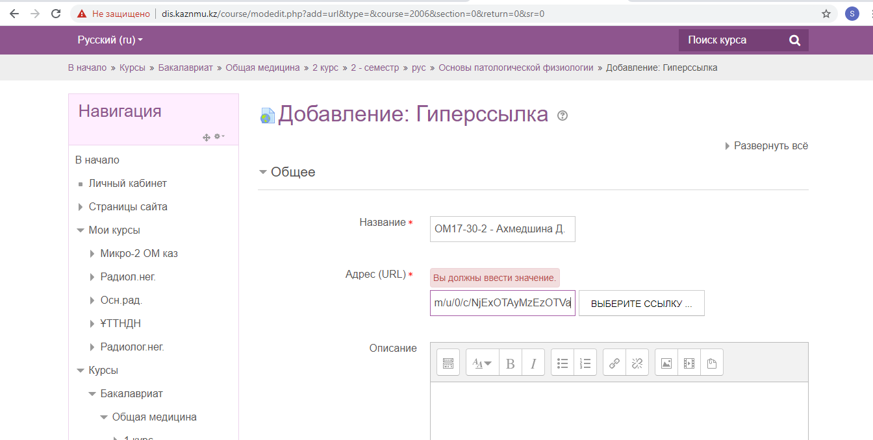

Slide 19
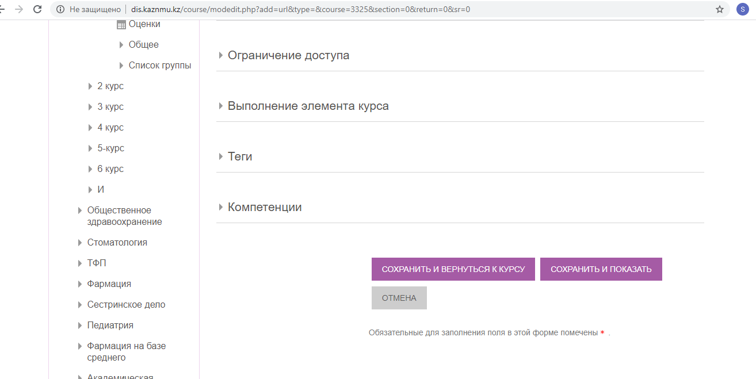

Slide 20
Как создать гиперссылку для ZOOM на единой платформе Moodle dis.kaznmu.kz

Slide 24
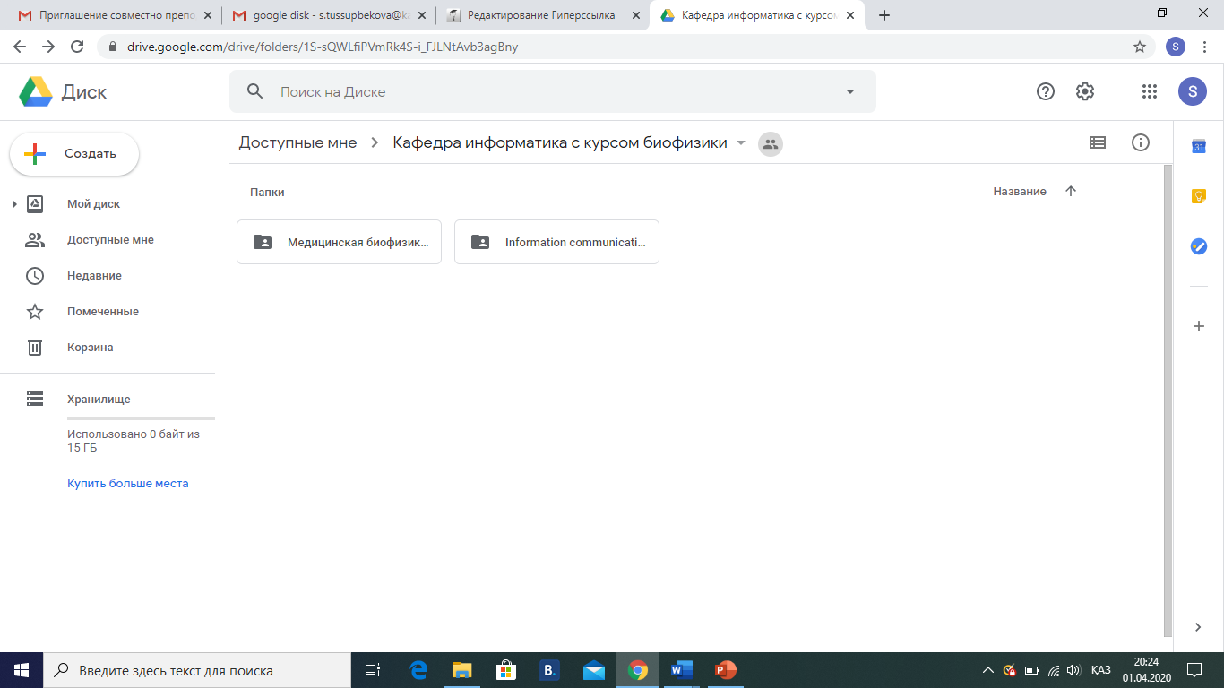
переходим на Google диск кафедры

Slide 25
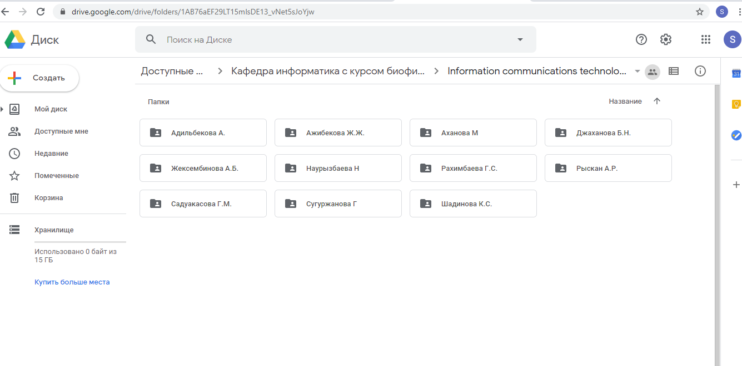

Slide 26
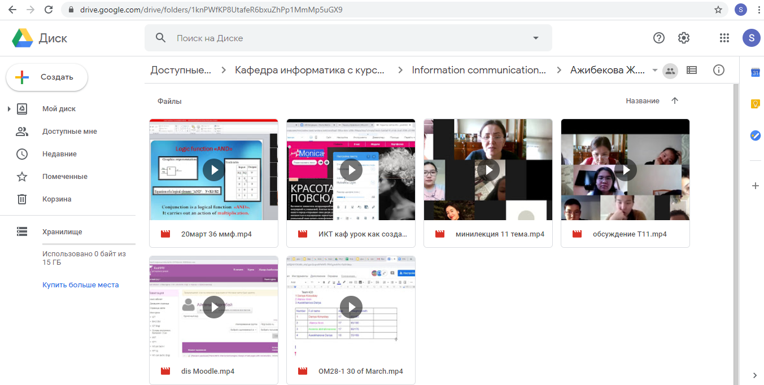

Slide 27
